Slide 1
NooThesi Flashcard App
By Bretscher Jan
Notes:
"NooThesi„
"Νους" (Nous): Dies bedeutet "Geist", "Verstand", "Intelligenz" oder "Wissen".
"Θέσις" (Thesis): Dies bedeutet "Platzierung", "Anordnung", "Position" oder "Festsetzung".
Zusammen: Wissen Festsetzen

Slide 2
Inhalt
Thema
Ziele
Pros/Contras
Datenbankabfragen
Datenbank
Demonstration
Fazit
Notes:
Thema
Ziele
Pros/Contras
Datenbank
Demonstration
Fazit
Quellenverzeichnis

Slide 3

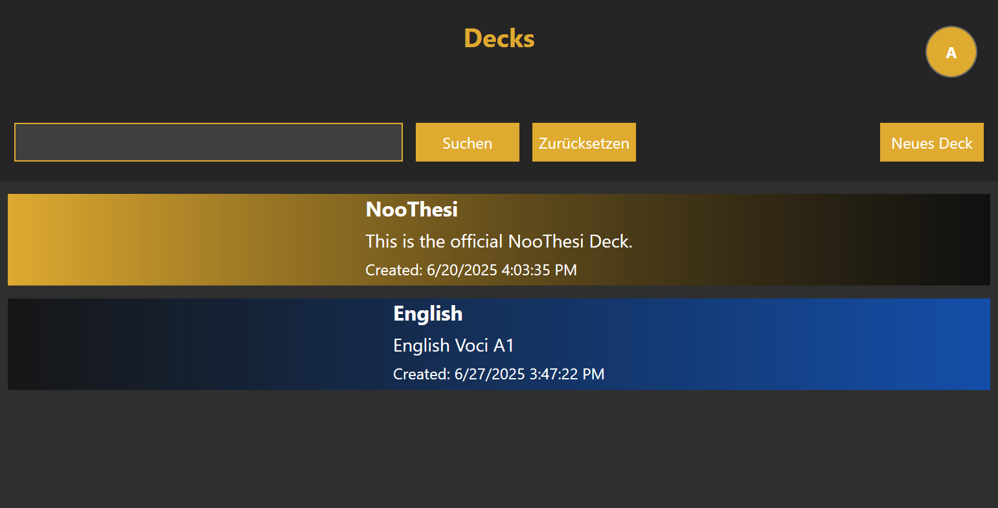
Flashcard-Desktop app
Nützliche App für Lernende/Schüler
Praxiserfahrung in vielen Bereichen
Datenbank
Frontend/Backend
Netzwerksicherheit
Notes:
Im ZLI-Flashcard-App mit React Native & TypeScript → viel Freude gemacht
Idee fürs Abschlussprojekt: Flashcard-Desktop-App
Ziel: mit C# arbeiten, Erfahrung sammeln
App kombiniert: Datenbank + nützliches Tool für Schüler
Viele Möglichkeiten mit Relationaler Datenbank
"NooThesi„
"Νους" (Nous): Dies bedeutet "Geist", "Verstand", "Intelligenz" oder "Wissen".
"Θέσις" (Thesis): Dies bedeutet "Platzierung", "Anordnung", "Position" oder "Festsetzung".
Zusammen: Wissen Festsetzen
Vor kurzem haben wir im ZLI eine FlashCard-App, ähnlich wie Quizlet, für Mobile-Geräte programmiert. Dies setzten wir mit React-Native und Typescript um. Mir machte es sehr freude an diesem Projektchen zu arbeiten, auch weil das Endprodukt ein Nützliches Tool für Schüler sein kann. Als das Abschlussprojekt bevor stand, musste ich mich für eine Idee entscheiden. Für mich war bereits klar, dass ich eine Windows-Desktop-App realisieren werde, da ich Erfahrung mit C# sammeln wollte und dies gut dazu passt. Eine Flashcard-App als Desktop-Applikation war also die Perfekte idee. Die ganze App konnte ich dann gut mit Erfahrung mit Datenbanken kombinieren.

Slide 4
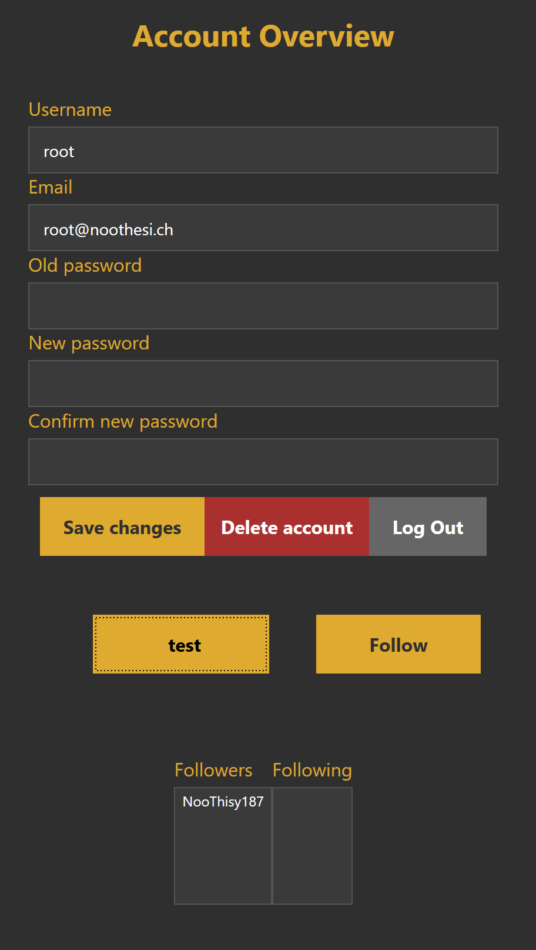
Ziele
Userverwaltung
Registrierung/Login
Decks freigeben
Follow
Import/Export
Import als CSV & JSON
Export als CSV & JSON
Lernen der Decks
Karten schreiben
Eingabe überprüfen
Notes:
3 Hauptziele: Benutzerverwaltung, Import/Export, Lernen
Benutzer: eigene Decks, nicht sichtbar für andere
Mitarbeitende beim Erstellen hinzufügen → nur Follower
Import/Export: CSV + JSON möglich → z. B. passende Struktur via ChatGPT
Lernen:
Normale Karten = Freitextfeld
Quiz-Karten = Single-Choice
Ergebnisse werden ausgewertet
Alle Ziele erreicht
Ich setzte mir 3 Hauptziele für das Projekt. Die Benutzerverwaltung, den Import und Export von Karten und ganz klar das Lernen von den Karten. Bei der Benutzerverwaltung ging es vor allem um das auseinanderhalten von den verschiedenen Decks. Ein Benutzer kann für sich Decks und darin enthaltene Karten erstellen, welche die anderen Benutzer nicht sehen können. Es sollte jedoch möglich sein, dass man beim Erstellen des Decks Mitarbeiter hinzufügen kann, welche das Deck gleich lernen und Bearbeiten können. Dies hängt mit einer Following-funktion zusammen, denn man kann nur diese Benutzer hinzufügen, welche einem Folgen.
Beim Import und Export war das Ziel, dass man CSV und JSON-Dateien Importieren bzw. exportieren kann. Der Gedanke dahinter war, dass man eine Voci-Liste nicht manuell eintippen muss, sondern dass zum Beispiel ChatGPT verwendet werden kann, um Lernkarten zu erstellen oder umformatieren für den import.
Die Hauptfunktion, dass es eine Karteikarten-App ist, ist natürlich das lernen. Ich wollte, dass man die normalen Karten in einem Inputfeld schreiben kann und die quizcards eine single-choise-Antwort erfordert. Das ganze sollte dann auch ausgewertet werden.
Ich konnte alle meine gesetzen Ziele erreichen.

Slide 5
Pros/Contras - was lief gut, was lief schlecht
Gut
Realistische Planung
Schlecht
PHP nicht sauber
Dokumentation aktuell
Funktionale Datenbank
Authentifizierungssystem
HTTP-Parameter mit Sonderzeichen
Datenbankverbindung
Notes:
PHP-Script lange Datei mit allen Funktionen → Einzelne Dateien für z.B. jeden CRUD-Operator

Slide 6
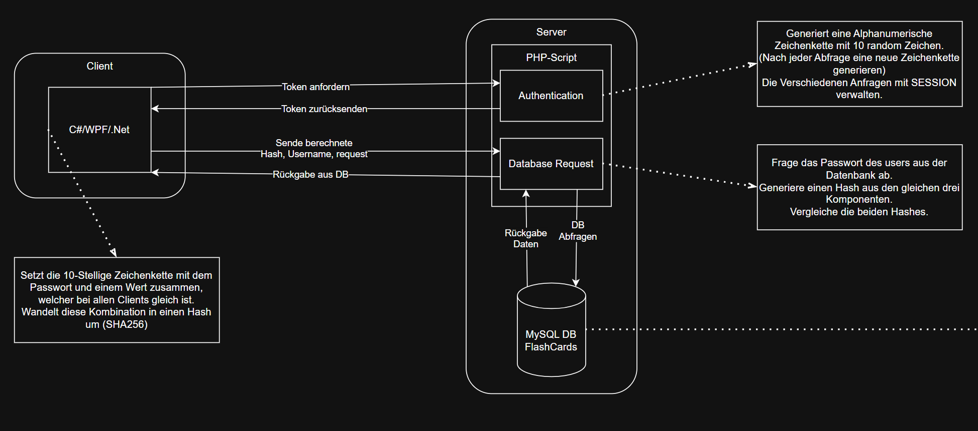
Datenbankabfragen
Notes:
DB nur im lokalen Netzwerk → Lösung: PHP-Backend + HTTP-Requests
Authentifizierungssystem mit Token, Hash und Salt
Ablauf:
Client fordert Token
Server bildet 10-Stelligen Token
Client bildet Hash (Token + Passwort + Salt)
Salt → Fixer Wert bei jedem Client gleich
Client sendet Hash, Benutzername, abfrage
Backend prüft durch Vergleich mit DB-Hash
Registrierung: kein DB-Passwort → Passwort im Body mitsenden → Hash-Vergleich mit Body-Wert
Nun zum Fachlichen Teil:
Auf die Datenbank kann man nur aus dem lokalen Netzwerk zugreiffen. Dies erforderte dem entsprechend einer Lösung von mir, da die Desktop-Applikation von jedem Netzwerk aus nutzbar sein sollte. Die passende Lösung für mich war also ein PHP-Script im Backend, welches auf dem Server liegt. Von dort aus können dann alle Abfragen organisiert werden. Die Kommunikation zwischen dem Frontend und dem Backend läuft über http-requests. Damit jedoch nicht jeder Datenbank-Interaktionen oder die Endpunkte nutzen kann, dachte ich mir ein Sicherungssystem aus, welches wiefolgt aufgebaut ist:
Der Client sendet eine Get-Anfforderung, welches einen Token vom Backend anfordert, welches ein Zufälliger, zehnstelliger String aus gross, klein Buchstaben und Zahlen generiert. Dieser Token kann von jedem abgefragt werden. Der Client berechnet mit diesem Token, dem Passwort des aktuell registrierten Benutzers und einem Salt-Wert einen SHA-256 Hash. Der Salt ist eine Fixe Zeichenfolge, welche bei jedem Client und beim Server gleich abgespeichert ist. Der Hash wird mit der gewünschten Abfrage und dem Benutzernamen des aktuellen Benutzers zurück ans Backend gesendet. Dort wird aus der Datenbank das Passwort des mitgegebenen Benutzers abgefragt und mit denselben drei Komponenten ein Hash erstellt, welcher verglichen wird. Wenn diese beiden Hashes gleich sind, wird die Datenbank-Interaktion ausgeführt.
Eine Herausvorderung war es, die Sicherheit auch zu gewährliestern, wenn sich ein neuer Benutzer registrieren wollte. Hier gibt es noch kein Passwort, welches aus der Datenbank abgerufen werden kann. Ich entschied mich für die Lösung, dass der Authentifizierungs-Hash aus denselben drei Komponenten besteht, wie bei einer normalen abfrage, dass jedoch im Post-Body ebenfalls das Passwort mitgesendet wird. Somit rechnet das Backend nicht mit dem Wert aus der Datenbank, sondern aus dem Body.

Slide 7
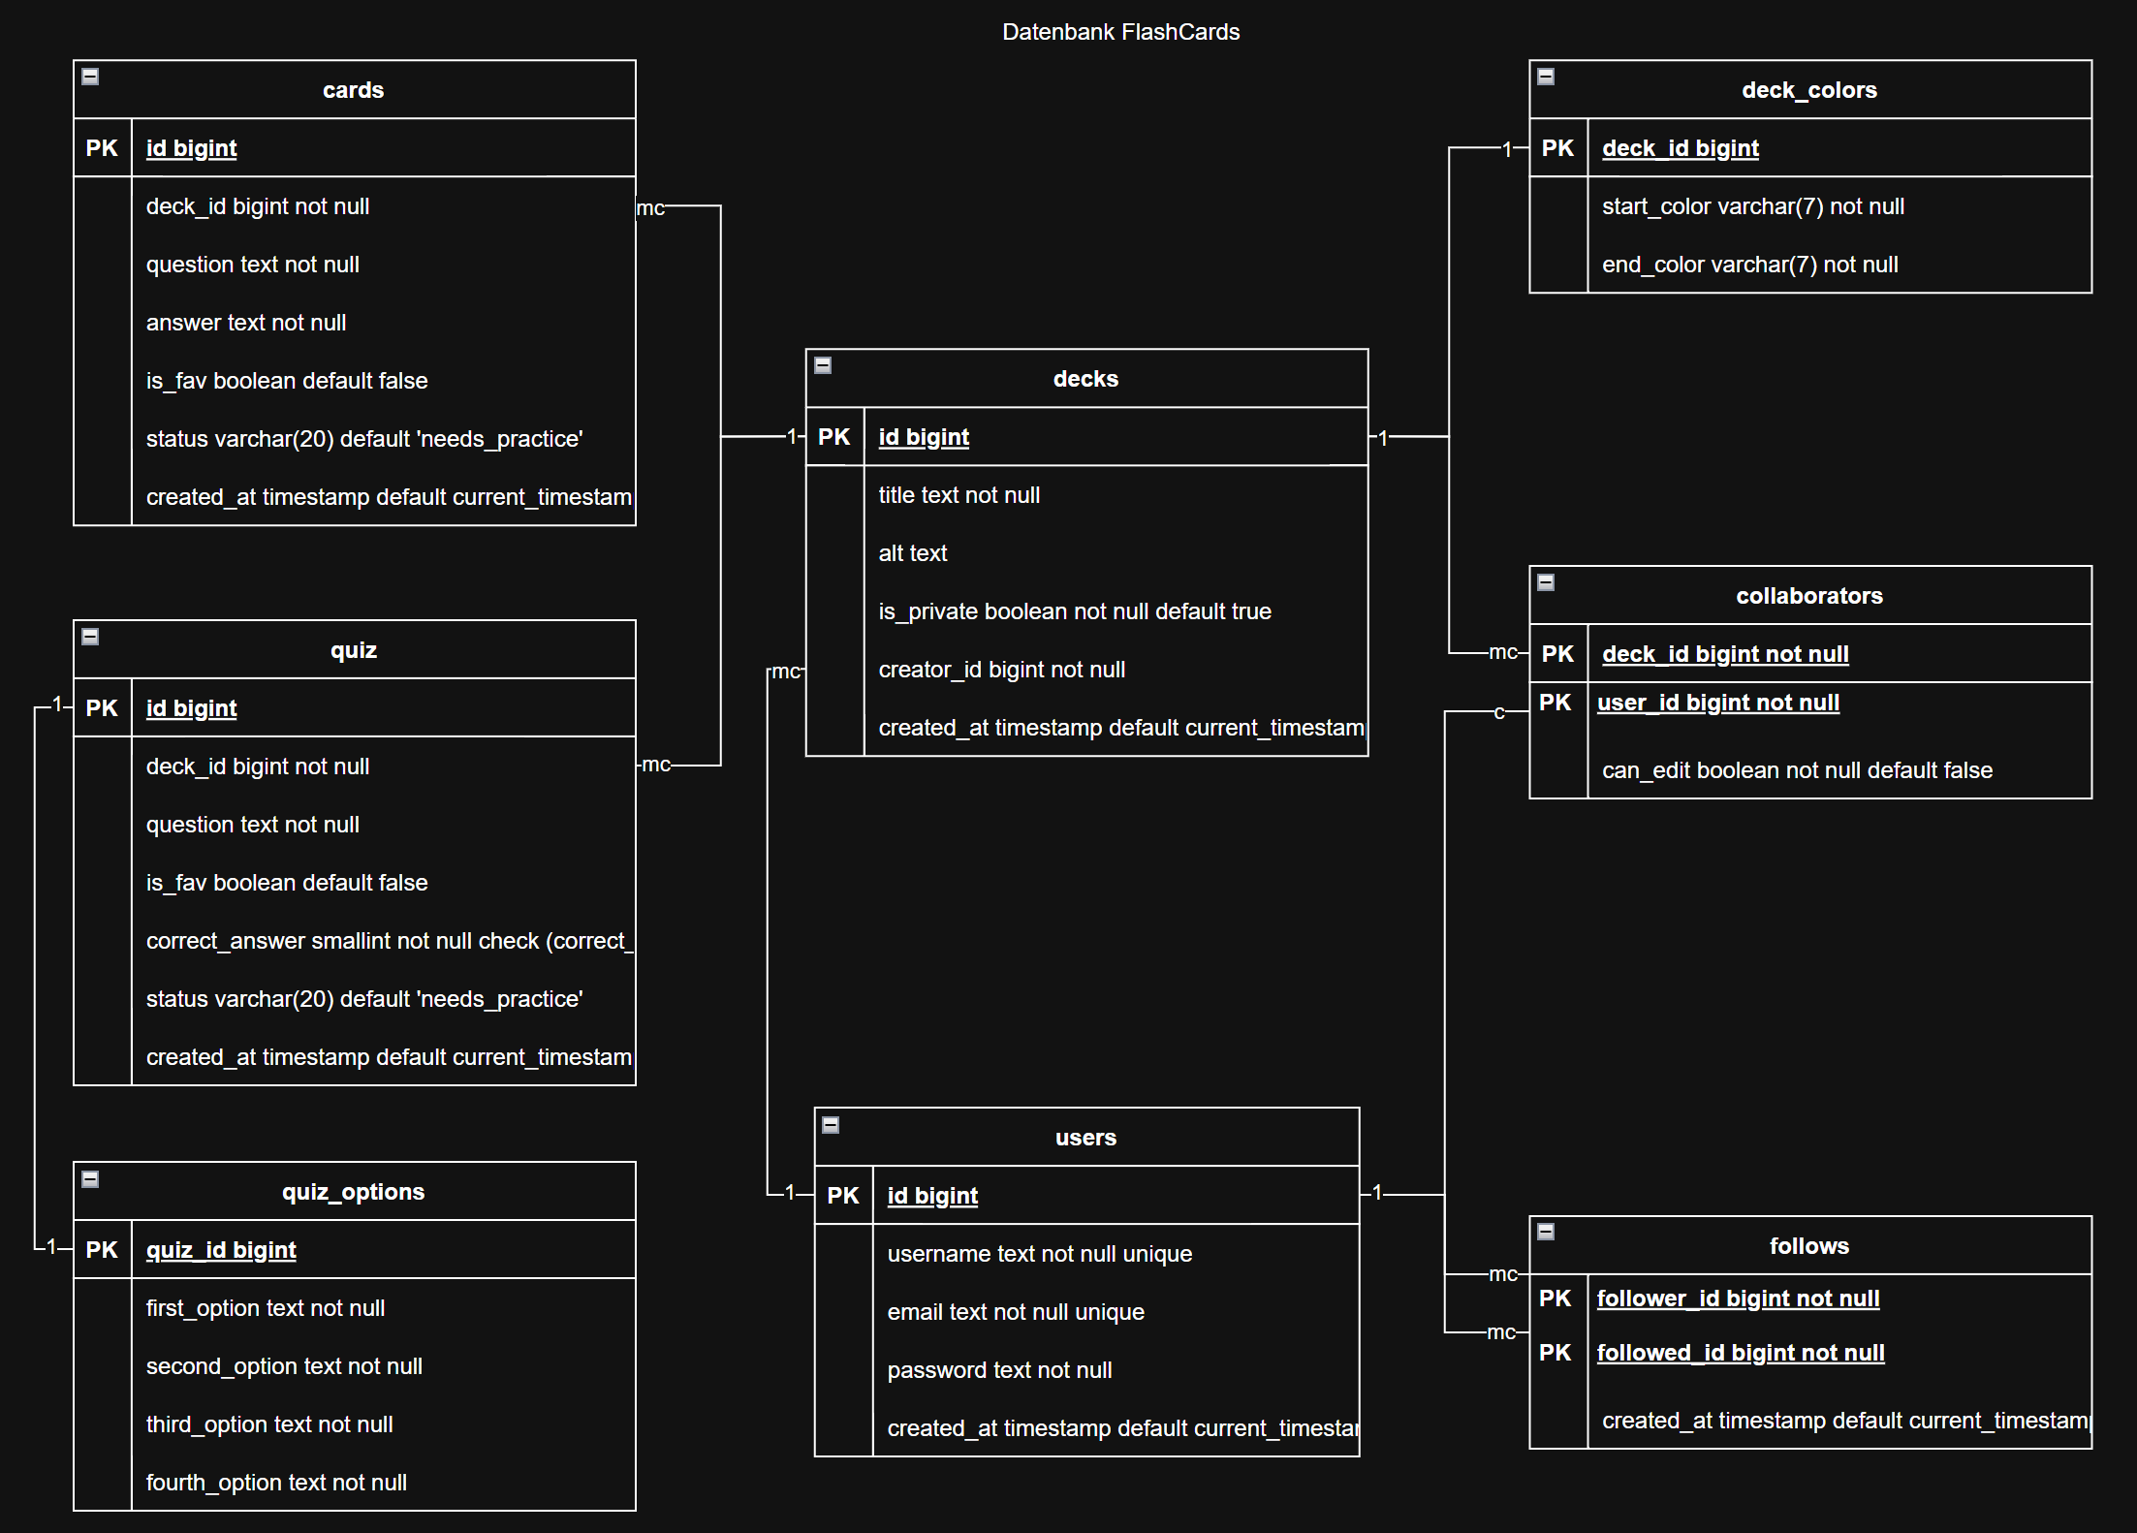
Datenbank
Notes:
Ziel: effiziente, erweiterbare DB
Planung nach Funktionen → ERD nach Normalformen erstellt
Ein grosser Milestone war eine effiziente und erweiterbare Datenbank zu entwerfen und aufzusetzen. Ich überlegte mir alle Funktionen und zeichnete danach ein ERD nach allen Normalformen.

Slide 8
Demonstration
NooThesi

Slide 9
Fazit
Erfahrungssammlung
Dokumentation immer aktuell
Inkonsistente Verwendung von http-Requests
Notes:
Projekt gut gelungen, viel gelernt
Zeitplan besser als beim Sportferienprojekt
Die Dokumentation immer aktuell gehalten
Ziele erreicht, Endprodukt zufriedenstellend
Verbesserungspotenzial:
Zeitmangel für tolle Erweiterungen
Inkonsistenz bei HTTP-Requests (GET vs POST)
Decks noch mit GET, später POST für Karten/Benutzer
Abschliessend würde ich sagen, dass mir Projekt gut gelungen ist.
Ich habe vieles gelernt und bin auch auf ein zufriedenstellendes Endprodukt gekommen.
Im vergleich zum Sportferienprojekt, war der Zeitplan hier ziemlich realistisch. Ich hinkte zwar immer etwas hinten her, schlussendlich konnte ich jedoch alles wieder aufholen und erreichte alle ziele. Das Projekt hat noch sehr viel Erweiterungspotential, wofür ich leider keine Zeit mehr hatte. Auch gibt es eine Unkonsistente verwendung von den http-requests. Zuerst machte ich alles über GET-Requests, wie zum Beispiel das hinzufügen von den Decks. Alle nötigen Eckdaten werden über die URL-Parameter übergeben. Dies ist eine nicht sehr schöne Lösung. Beim hinzufügen von Karten und Benutzern kam ich dann auf die Idee mit POST zu arbeiten, wo ich alles als JSON bequem mitgeben konnte. Zeitlich hat es jedoch leider nicht gereicht, um das hinzufügen von Decks anzupassen.
"NooThesi„
"Νους" (Nous): Dies bedeutet "Geist", "Verstand", "Intelligenz" oder "Wissen".
"Θέσις" (Thesis): Dies bedeutet "Platzierung", "Anordnung", "Position" oder "Festsetzung".
Zusammen: Wissen Festsetzen

Slide 10
Quellenverzeichnis
Stack Overflow → https://stackoverflow.com
Microsoft Dokumentation → https://docs.microsoft.com
GitHub → https://github.com
PHP-Dokumentation → https://www.php.net/docs.php
Gemini → https://gemini.google.com
Notes:
Das wars nun mit der Präsentation.
Hat noch jemand eine Frage?

